Slide 1
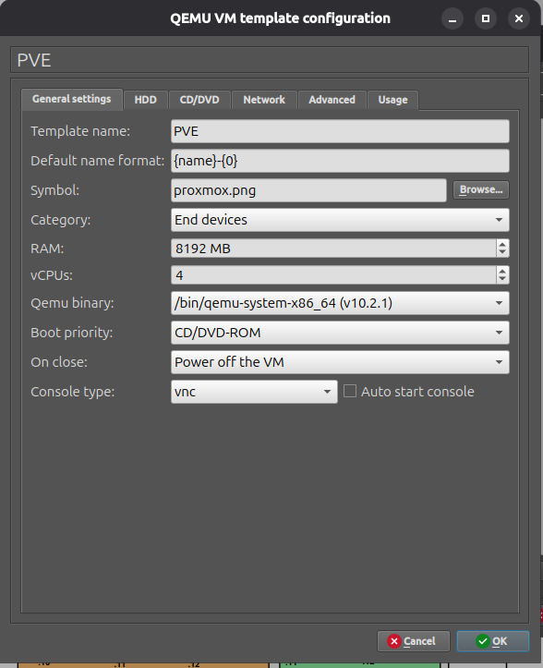

Slide 2
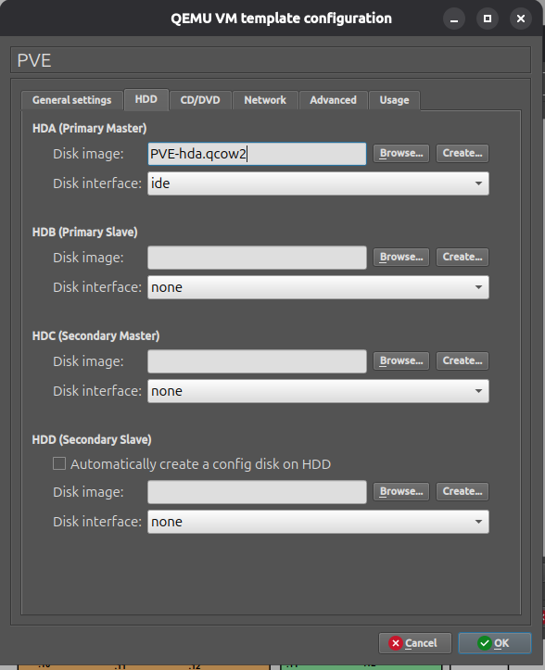

Slide 3
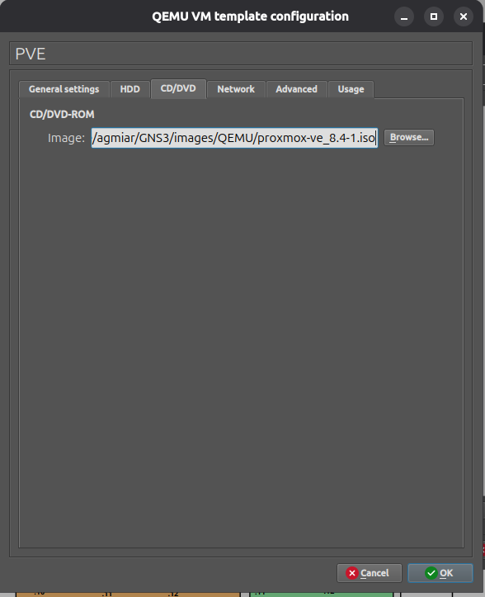

Slide 4
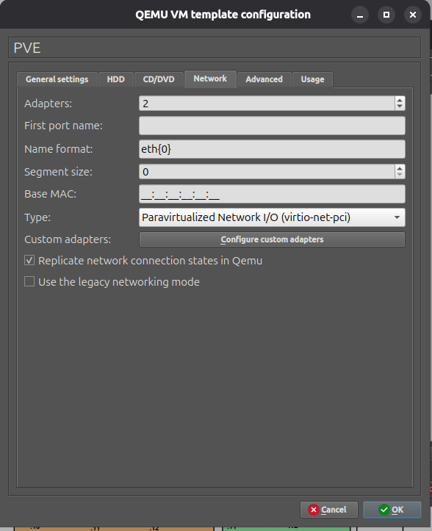

Slide 5
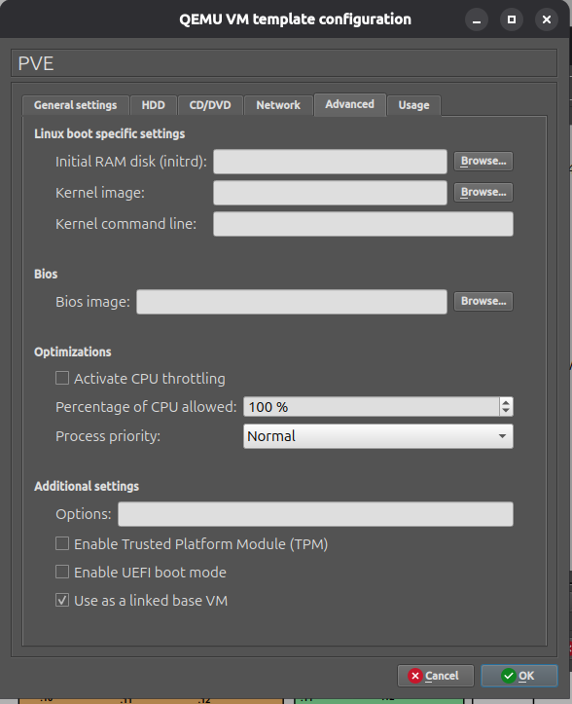

Slide 6
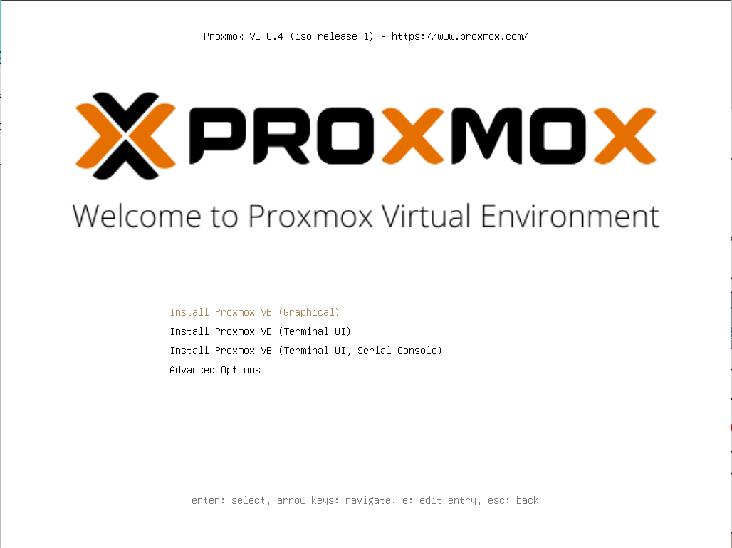

Slide 7
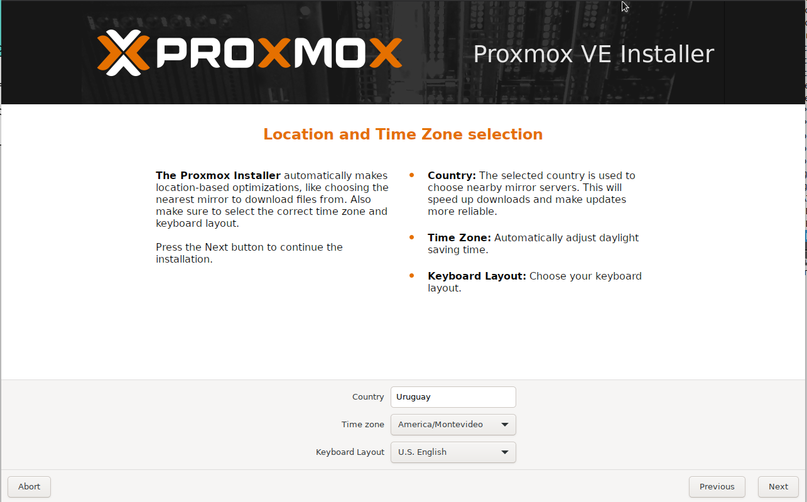

Slide 8
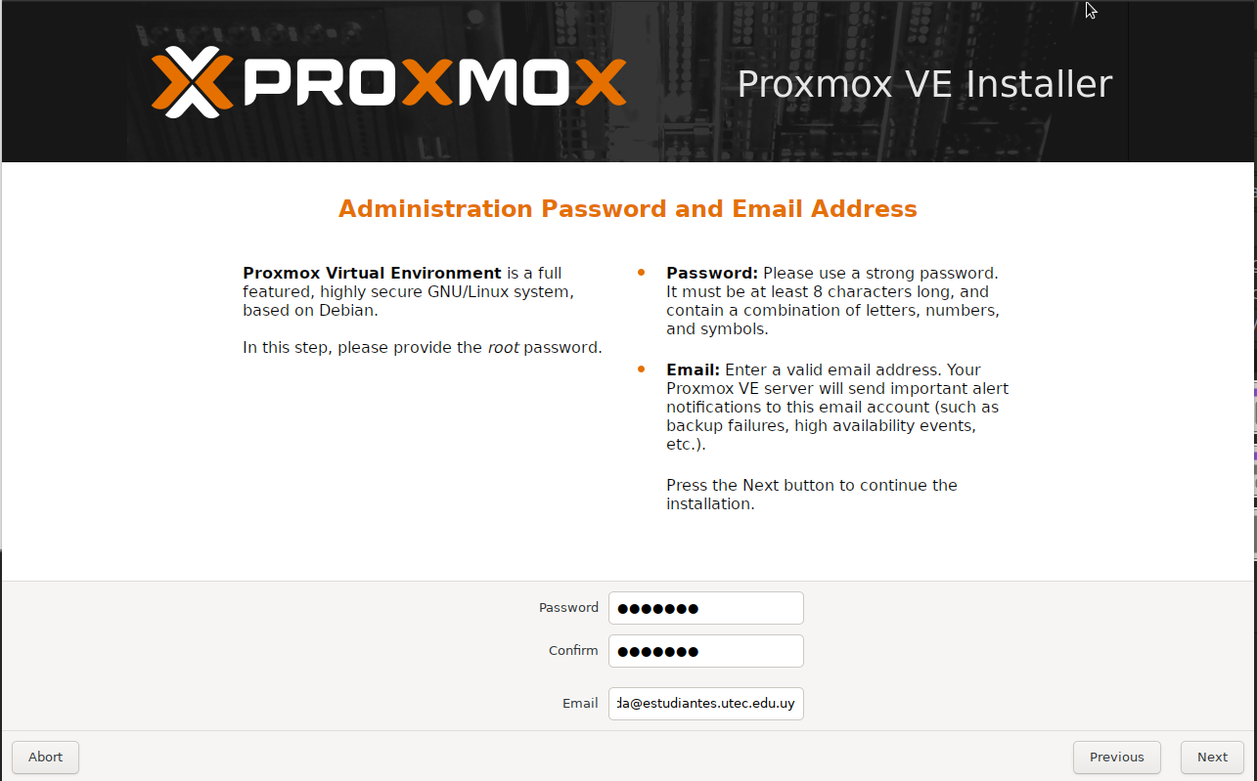

Slide 9
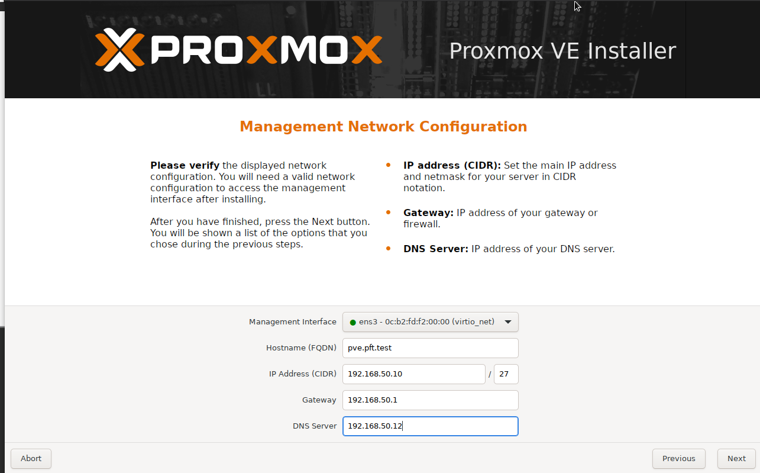
A uno llamarlo pve-1.pft.test
Y al otro pve-2.pft.test

Slide 10
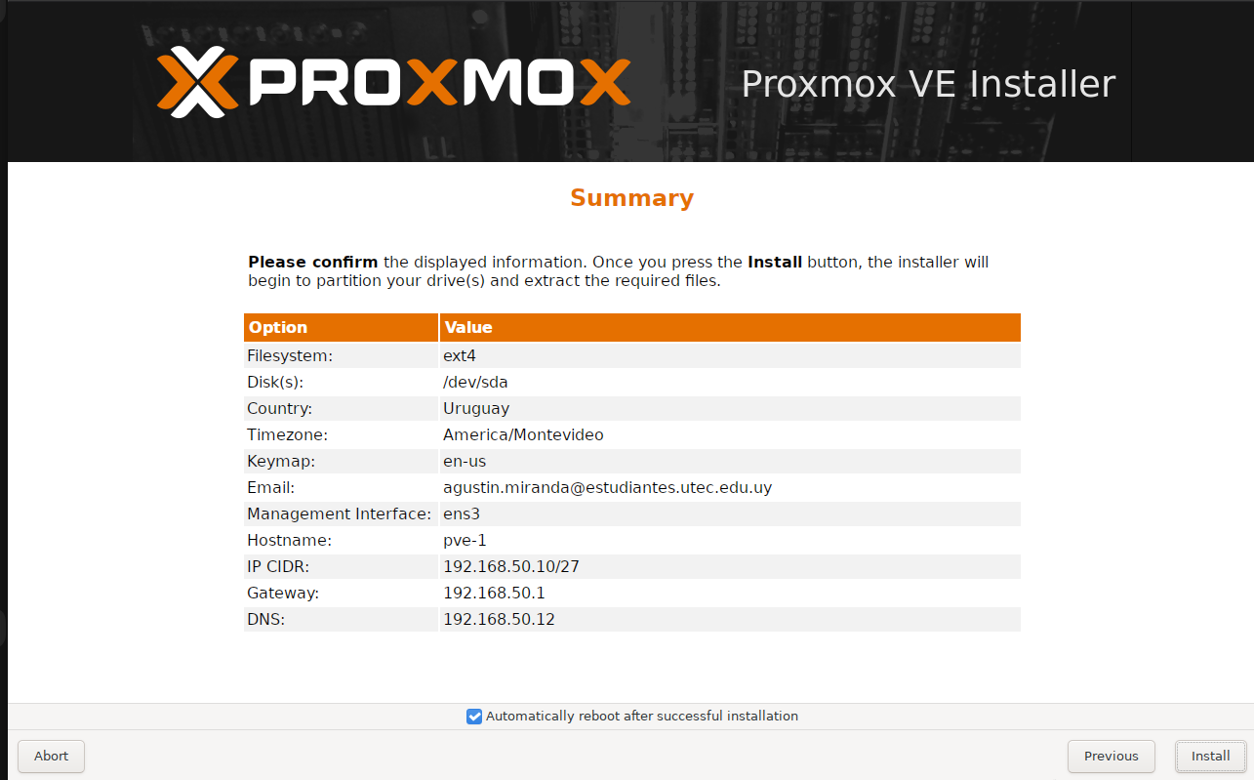

Slide 11
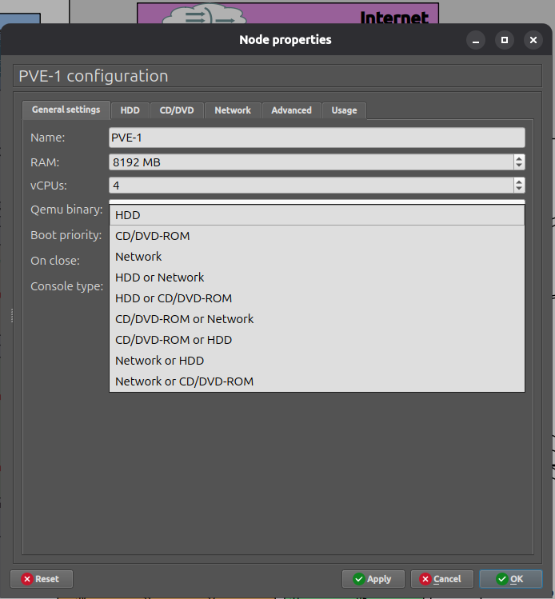
Elegir HDD
Luego ir a “CD/DVD”
Y borrar el nombre de
La ISO de Proxmox
“Apply” → OK → “Apply”

Slide 12
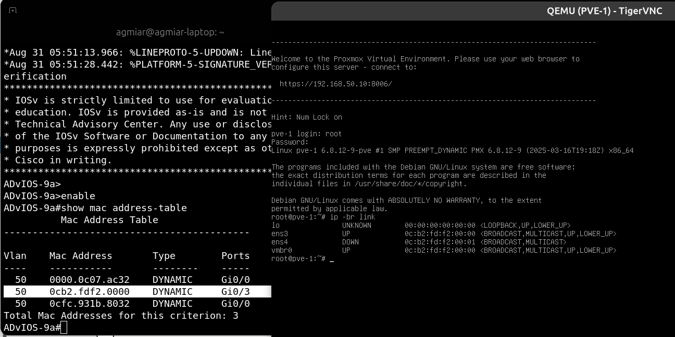
Asegurarse que la MAC de la interfaz sea la que está conectada al switch del CDA

Slide 13
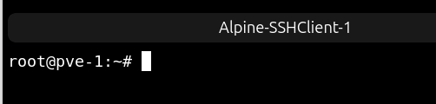
nano /etc/hosts
192.168.50.10 pve-1.pft.test pve-1
192.168.50.11 pve-2.pft.test pve-2
192.168.90.28 pve-qdevice.pft.test pve-qdevice
Ctrl + X → “Y” → Enter
Para controlarlo desde SSH
-----------
systemctl enable --now ssh
(desde el SSH client)
ssh root@192.168.50.10

Slide 14
Crear un nuevo appliance para PVE-2, pero con
Hostname: pve-2.pft.test
IP: 192.168.50.11/27

Slide 15
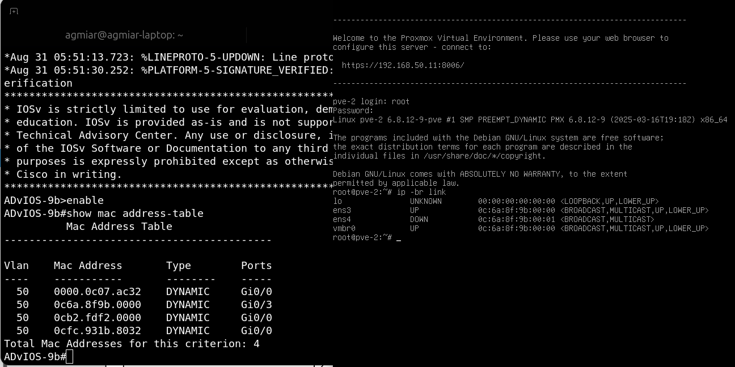
Hacer las mismas verificaciones con PVE-2...

